Slide 1
实验数据集

Slide 2
算法实验数据集
Notes:
实验1：ShowSample

Slide 3
NMIST数据集
类别：0~9，10个类别
图像大小：28*28；
特征提取：每点灰度值为特征，784维；
样本数量：
训练样本：60000
测试样本：10000

Slide 4
实验一 K-均值聚类
仿真数据实验
将下列19个样本聚成2个聚类

Slide 5
实验一 K-均值聚类
MNIST数据集实验
样本文件名：ClusterSamples
样本数量：10000
特征：784维
聚类数：10个
样本真实类别文件：SampleLabels

Slide 6
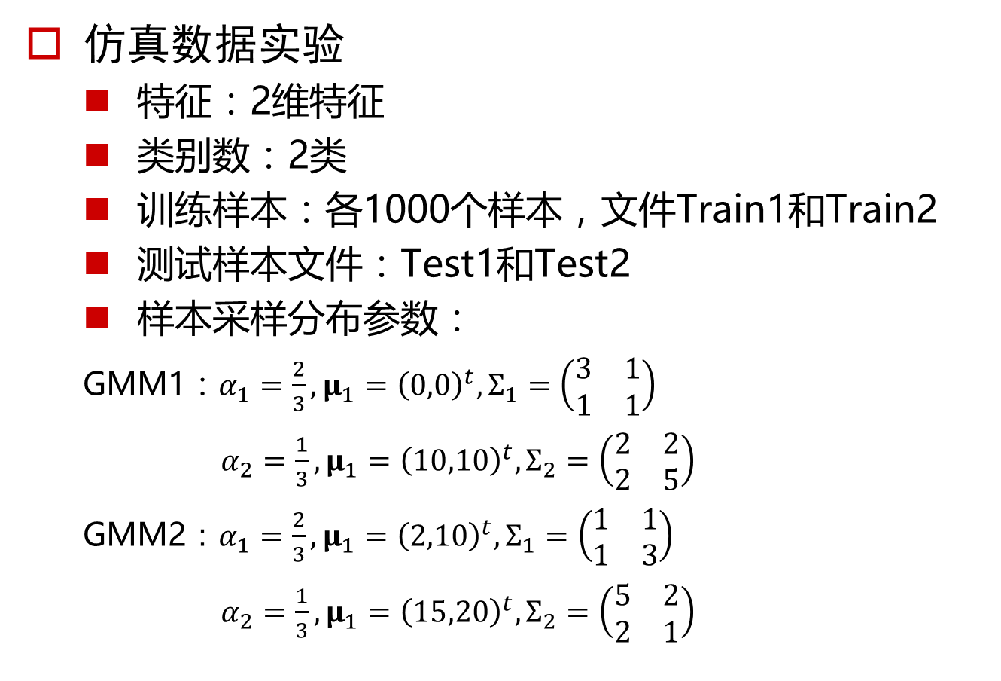
实验二 GMM分类器
仿真数据实验
特征：2维特征
类别数：2类
训练样本：各1000个样本，文件Train1和Train2
测试样本文件：Test1和Test2
样本采样分布参数：
GMM1：$α_{1}=\frac{2}{3}, μ_{1}={\left(0,0\right)}^{t}, Σ_{1}=\left(\begin{matrix}3 & 1 \\ 1 & 1\end{matrix}\right)$
$α_{2}=\frac{1}{3}, μ_{1}={\left(10,10\right)}^{t}, Σ_{2}=\left(\begin{matrix}2 & 2 \\ 2 & 5\end{matrix}\right)$
GMM2：$α_{1}=\frac{2}{3}, μ_{1}={\left(2,10\right)}^{t}, Σ_{1}=\left(\begin{matrix}1 & 1 \\ 1 & 3\end{matrix}\right)$
$α_{2}=\frac{1}{3}, μ_{1}={\left(15,20\right)}^{t}, Σ_{2}=\left(\begin{matrix}5 & 2 \\ 2 & 1\end{matrix}\right)$

Slide 7
实验二 GMM分类器
MNIST数据集实验
类别数：10
特征：17维
训练样本：10000个，TrainSamples，TrainLabels
测试样本：10000个，TestSamples
答案：TestLabels
测试设置不同高斯数的识别正确率。

